Slide 1
Интерактивный
тест-тренажёр по теме
«Атмосфера»
6класс
Автор: Колышкина Елена Владимировна
учитель географии высшей категории, г. Новосибирск

Slide 2
Инструкция
1. Внимательно прочитайте тестовое задание.
2. Из предложенных вариантов выберите правильный(е) ответ(ы) и щёлкните мышкой по нему/ним.
3. При правильном ответе на слайде появится надпись: «Отлично!».
4. При неправильном ответе на слайде появится надпись: «Подумай!» и даётся возможность исправить допущенную ошибку.
5. Переход к следующему заданию теста происходит при клике по управляющей кнопке в нижнем правом углу слайда.

Slide 3
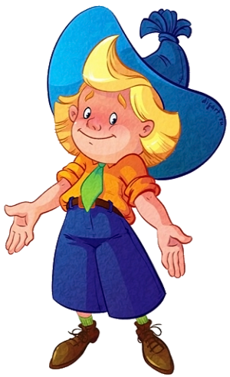
Как называется воздушная оболочка нашей планеты?
Тропосфера
Геосфера
Отлично!
Подумай!
Стратосфера
Атмосфера

Slide 4
Выберите верное утверждение
Воздух – это смесь газов
Воздух – это вещество, состоящее из смеси газов
Отлично!
Подумай!

Slide 5
Определите по розе ветров, в каком направлении дует преобладающий ветер?
В северо-восточном
В юго-западном
Отлично!
Подумай!
В северо-западном
В юго-восточном

Slide 6
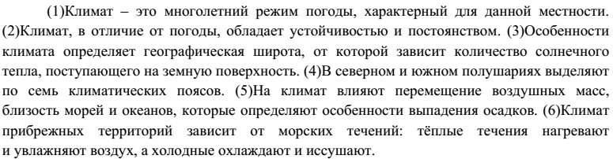
По каким предложениям можно сделать вывод о том, что влияет на климат?
245
341
Отлично!
Подумай!
356

Slide 7
Где находится Солнце в день летнего солнцестояния (22.06.)
Над Южным тропиком
Над экватором
Отлично!
Подумай!
Над Северным тропиком
Над Южным полярным кругом

Slide 8
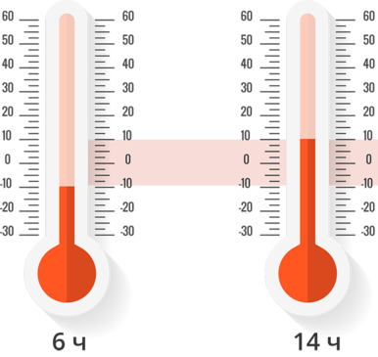
По рисунку определить, чему равна суточная
амплитуда температур?
10⁰
0⁰
Отлично!
Подумай!
20⁰
100⁰

Slide 9
В каком примере скорость ветра будет наибольшей?
760 мм. рт. ст. 750 мм. рт. ст.
770 мм. рт. ст. 730 мм. рт. ст.
Отлично!
Подумай!
750 мм. рт. ст. 720 мм. рт. ст.
740 мм. рт. ст. 715 мм. рт. ст.

Slide 10
Чему равна температура воздуха на высоте 6 километров, если на поверхности Земли она равна +12⁰С?
-6⁰С
-12⁰С
Отлично!
Подумай!
-18⁰С
-24⁰С

Slide 11
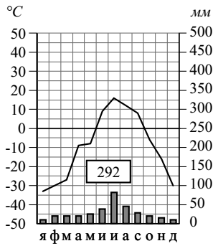
Чему равна годовая амплитуда температур?
Для ответа использовать климатограмму
17⁰
49⁰
Отлично!
Подумай!
46⁰
25⁰

Slide 12
Каким прибором измеряется влажность воздуха?
Гигрометром
Барометром
Отлично!
Подумай!
Термометром
Анемометром

Slide 13
На каком рисунке земная поверхность будет получать наименьшее количество тепла?
A
B
Отлично!
Подумай!
C
D

Slide 14
Определите самое сухое место на Земле
Пустыня Сахара
Пустыня Атакама
Отлично!
Подумай!
Пустыня Намиб
Пустыня Гоби

Slide 15
Определите, какой вид ветра показан на схеме?
Дневной бриз
Летний муссон
Отлично!
Подумай!
Ночной бриз
Зимний муссон

Slide 16
При понижении температуры воздуха его относительная влажность
Повысится
Понизится
Отлично!
Подумай!
Не изменится

Slide 17
На каком рисунке знаками изображена погода в тот день, когда температура воздуха опустилась ниже -20⁰ С
А
Б
Отлично!
Подумай!
В

Slide 18
Изменение свойств воздушной массы по мере её перемещения над разной подстилающей поверхностью называется
Циркуляция
Сублимация
Отлично!
Подумай!
Трансформация
Конденсация

Slide 19
Какая из нижеприведённых карт составляется на основе наблюдений за погодой?
Политическая
Топографическая
Отлично!
Подумай!
Синоптическая
Физическая

Slide 20
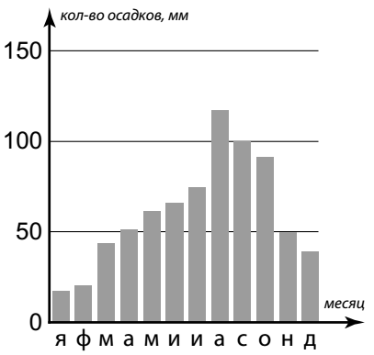
На какой период (с какого месяца по какой) приходилось наименьшее количество осадков? Для ответа использовать диаграмму
С декабря по март
С декабря по февраль
Отлично!
Подумай!
С января по февраль

Slide 21
Определите важнейший климатообразующий фактор
Близость океана
Высота над уровнем моря
Отлично!
Подумай!
Движение воздушных масс
Широтное положение территории

Slide 22
В состав воздуха входят газы, приведённые ниже в таблице. Установите верное соответствие «газ -% содержания в воздухе»:
1. азот 2. кислород 3. углекислый газ и другие газы | а) 21% б) 35% в) 64% г) 78% д) 1%
Отлично!
Подумай!
1г, 2а, 3д
1в, 2б, 3д

Slide 23
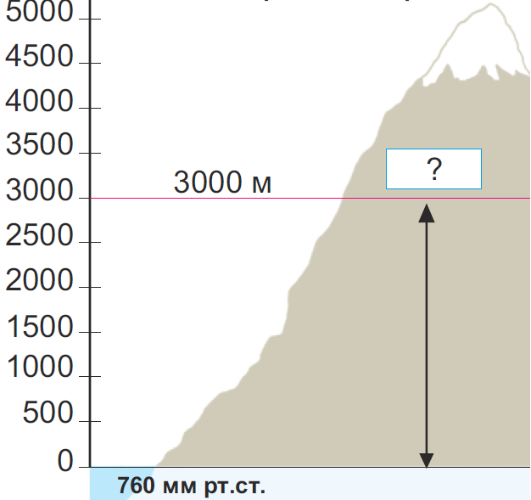
Определите атмосферное давление на высоте 3000 метров, если атмосферное давление у подножья горы составляет 760 мм. рт. ст.
260 мм. рт. ст.
740 мм. рт. ст.
Отлично!
Подумай!
474 мм. рт. ст.

Slide 24
Какое утверждение верно?
А. Ветер всегда дует в том направлении, в каком повышается атмосферное давление
Б. Бриз меняет направление дважды в сутки
Отлично!
Подумай!
Верно только А
Верно только Б
Оба верны
Оба неверны

Slide 25
Что из перечисленного относится к
свойствам тропосферы?
Тропосфера представляет собой нижний слой атмосферы, прилегающий к поверхности Земли
Толщина тропосферы одинакова на всех широтах и составляет приблизительно 8-10 километров
Отлично!
Подумай!
Температура воздуха в тропосфере понижается с высотой на 6⁰С на каждые 1000 метров
Температура воздуха в тропосфере повышается с высотой на 6⁰С на каждые 1000 метров
В тропосфере находится более 95% водяного пара

Slide 26
В каких городах можно наблюдать Солнце в зените?
Джакарта 6⁰ ю. ш.
Пекин 39⁰ с. ш.
Отлично!
Подумай!
Калькутта 22⁰ с. ш.

Slide 27
Определите верные утверждения о температуре воздуха
Величина нагрева поверхности Земли зависит от её цвета
Чем выше температура земной поверхности, тем выше температура воздуха над ней
Отлично!
Подумай!
Чем ниже высота Солнца над горизонтом, тем выше будет температура воздуха
Максимально высокая температура воздуха наблюдается в полдень

Slide 28
Из чего состоят облака?
Водяного пара
Капель воды
Отлично!
Подумай!
Смеси газов
Кристаллов льда

Slide 29
Дорогой друг!
Если с первого раза тебе не удалось правильно ответить на некоторые вопросы, то не расстраивайся. Ведь теперь ты знаешь верные ответы на них и в следующий раз не допустишь ошибок.
«Не ошибается тот, кто ничего не делает.
Не бойтесь ошибаться — бойтесь повторять ошибки»
Т. Рузвельт

Slide 30
Источники информации
https://oir.mobi/656039-fon-dlja-prezentacii-nebo.html
https://www.klipartz.com/ru/sticker-png-luxes/download
https://www.freepng.ru/png-7qd81r/
https://www.clipartmax.com/middle/m2i8A0K9i8Z5i8d3_clear-delete-remove-icon-png-image-blue-close-button-png/
http://e-derslik.edu.az/books/298/units/unit-1/page69.xhtml
https://geo7-vpr.sdamgia.ru/problem?id=7
https://resh.edu.ru/subject/lesson/7190/train/308277/
https://sunveter.ru/klip/984-solnyshko.html
ВПР География 6 класс, вариант 1, 2, 11
А.И. Алексеев и др. География 5-6 классы/М: Просвещение, 2018
В.В. Барабанов География. Тетрадь-экзаменатор 5-6 классы/М: Просвещение, 2017

